Slide 1
29.02.2024
No.15 3D-X K-Line
Produktschulung

Slide 2
No.15 3D-X K-Line
Produktschulung
Produktphilosophie
Technik
Top Argumente
Lernen Sie hier alles über die wichtigsten Verkaufsargumente. Lernen Sie die Story hinter dem Produkt No.15 3D-X K-Line kennen und sehen Sie warum dieses Produkt so wichtig für eine gut ausgestattete Küche ist. Erfahren Sie wieviel Nutzen der No.15 3D-X K-Line
bietet. Sehen Sie welche Planungsmöglichkeiten sich in einer modernen Küche mit dem No.15 3D-X K-Line ergeben.
In diesem Kapitel erhalten Sie nähere Informationen zu technischen Details wie z.B. Einbaumaßen, mögliche Zuladung oder technische Features. Der Schritt Installation zeigt das einfache Montagekonzept. Sehen Sie außerdem welche Montagehilfen für den No.15 3D-X K-Line verfügbar sind.
Finden Sie hier die wichtigsten Features und Kernaussagen zum Produkt zusammengefasst und auf einen Blick.

Slide 3
Produktphilosophie

Slide 4
Produktphilosophie
01
02
03
der Bedarf
die Lösung
die Story
04
05
der Nutzen
die Planung

Slide 5
01
01
der Bedarf

Slide 6
Inwieweit findet das Thema Ordnung und Übersicht in Ihren Planungen statt?

Slide 7
Wie wichtig ist Ihnen die optimale Stauraumnutzung in kleinen Küchen?

Slide 8
Wie wichtig sind Ihnen geringe Transport- und Lagerkosten?

Slide 9
Wie wichtig sind Ihnen kurze Verarbeitungs-zeiten?

Slide 10
02
02
die Lösung

Slide 11
No.15 3D-X K-Line
Die Lösung
Nutzt auch die kleinsten Nischen großartig aus.

Slide 12
03
03
die Story

Slide 13
Der No.15 neu interpretiert
Die Story
Der No.15 3D-X K-Line ist die Kesseböhmer Interpretation eines No.15 3D-X in Boxzargen-Optik und ergänzt damit auch das ARENApure-Programm. Genau wie der No.15 3D-X verfügt er über einen Blechboden, Front- und Schienen-ClickFixx. Trotz Flatpack-Lieferung ist er in kürzester Zeit montiert.

Slide 14
04
04
der Nutzen

Slide 15
Puristische Designlinie
Der Nutzen
K-Line ist die erschwingliche Interpretation der modernen flächigen Optik durch Kesseböhmer.

Slide 16
Optimale Breitenausnutzung
Der Nutzen
No.15 3D-X K-Line bietet die optimale Breitenausnutzung in seiner Klasse und erlaubt es Ihnen selbst 1,5L PET-Flaschen zu lagern.

Slide 17
Für kleine Küchen
Der Nutzen
Besonders in kleinen Küchen ist No.15 3D-X K-Line eine hervorragende Ergänzung, durch die optimale Stauraumgewinnung in kleinen Nischen.

Slide 18
Hygienisch
Der Nutzen
Durch seine Metallböden ist No.15 3D-X K-Line einfach und schnell zu reinigen und bietet Ihnen eine hygienische Lagermöglichkeit. Der No.15 3D-X K-Line wird von Haus aus mit dekorativen Einlegematten geliefert.

Slide 19
Beidseitiger Zugriff
Der Nutzen
Durch seinen symmetrischen Aufbau kann auf den No.15 3D-X K-Line beidseitig zugegriffen werden und er ist frei in der Küche verplanbar.

Slide 20
Effiziente Montage
Der Nutzen
Front- und Schienen-ClickFixx verbinden die einzelnen Komponenten schnell und einfach. Das ermöglicht einen uneingeschränkten Zugriff zum Arbeitsbereich und damit eine schnellere Montage.

Slide 21
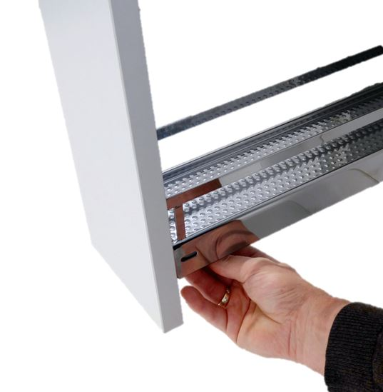
Einfache Justage
Der nutzen
Bei der werkzeuglosen 3D Frontverstellung kann der Monteur sich voll auf das Fugenbild konzentrieren, da die großen Einstellelemente ohne direkte Sicht erreicht werden können.
Folge: In Sekunden ist die Front perfekt eingestellt.

Slide 22
Geringe Logistikkosten
Der Nutzen
Der schlanke Beschlag reduziert durch Flatpack-Verpackung die Transport- und Lagerkosten deutlich. Abhängig von der Ladehöhe können mindestens 2,5 mal so viele Beschläge gelagert werden, wie beim klassischen 15er.

Slide 23
Außergewöhnliche Produktqualität
Der Nutzen
Bei gewohnter Qualität stellt K-Line den Einstieg in die Kesseböhmer Produktwelt dar.
Die außergewöhnliche Produktqualität des No.15 3D-X K-Line ist auf über 80.000 Öffnungs- und Schließzyklen ausgelegt und überdauert damit problemlos ein ganzes Küchenleben.

Slide 24
05
05
die Planung

Slide 25
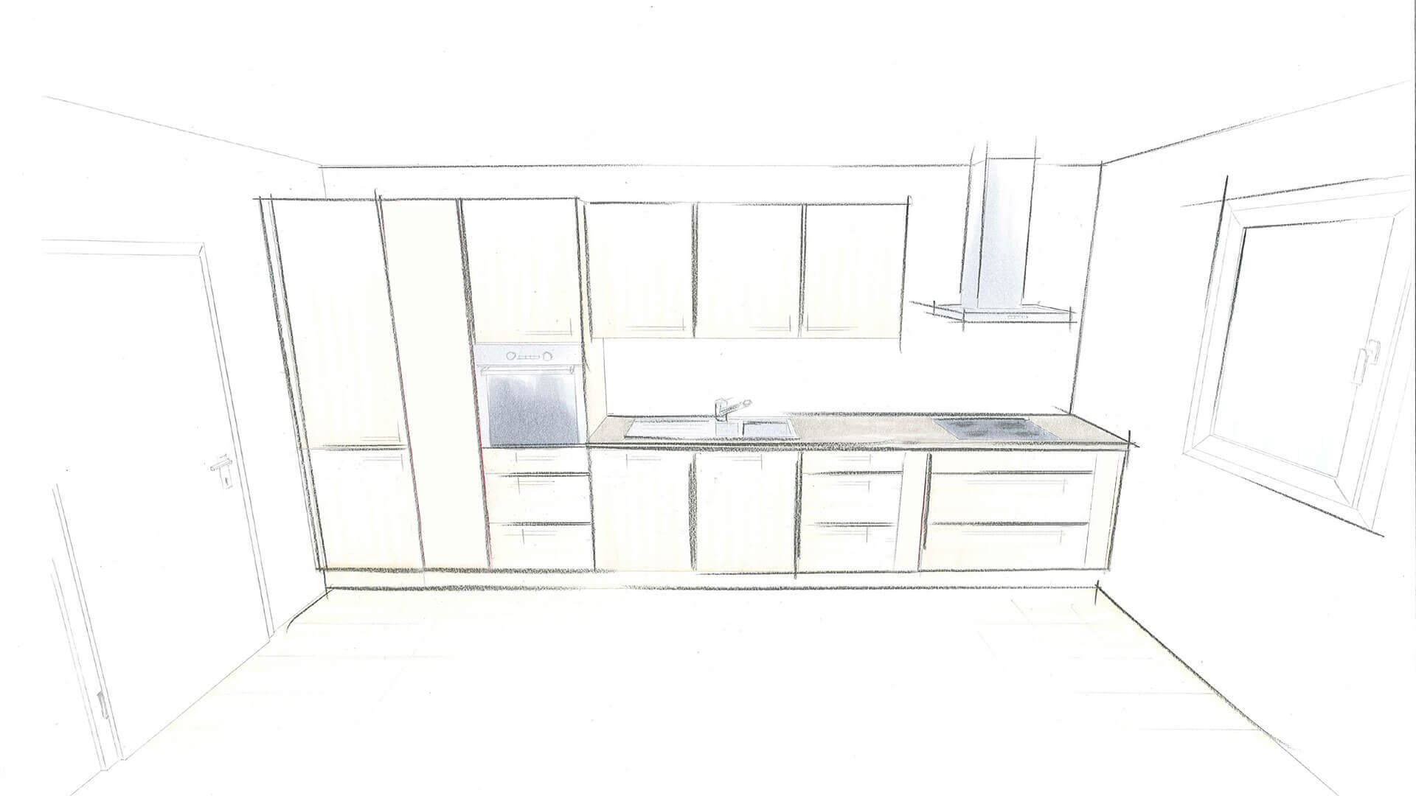
No.15 3D-X K-Line
Die Planung
No.15 3D-X K-Line
No.15 3D-X K-Line

Slide 26
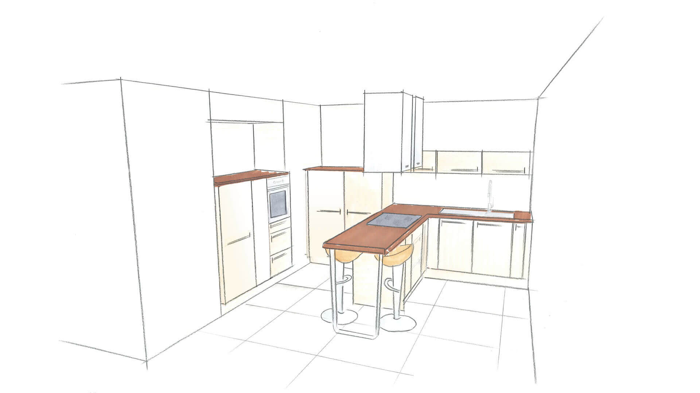
No.15 3D-X K-Line
Die Planung
No.15 3D-X K-Line

Slide 27
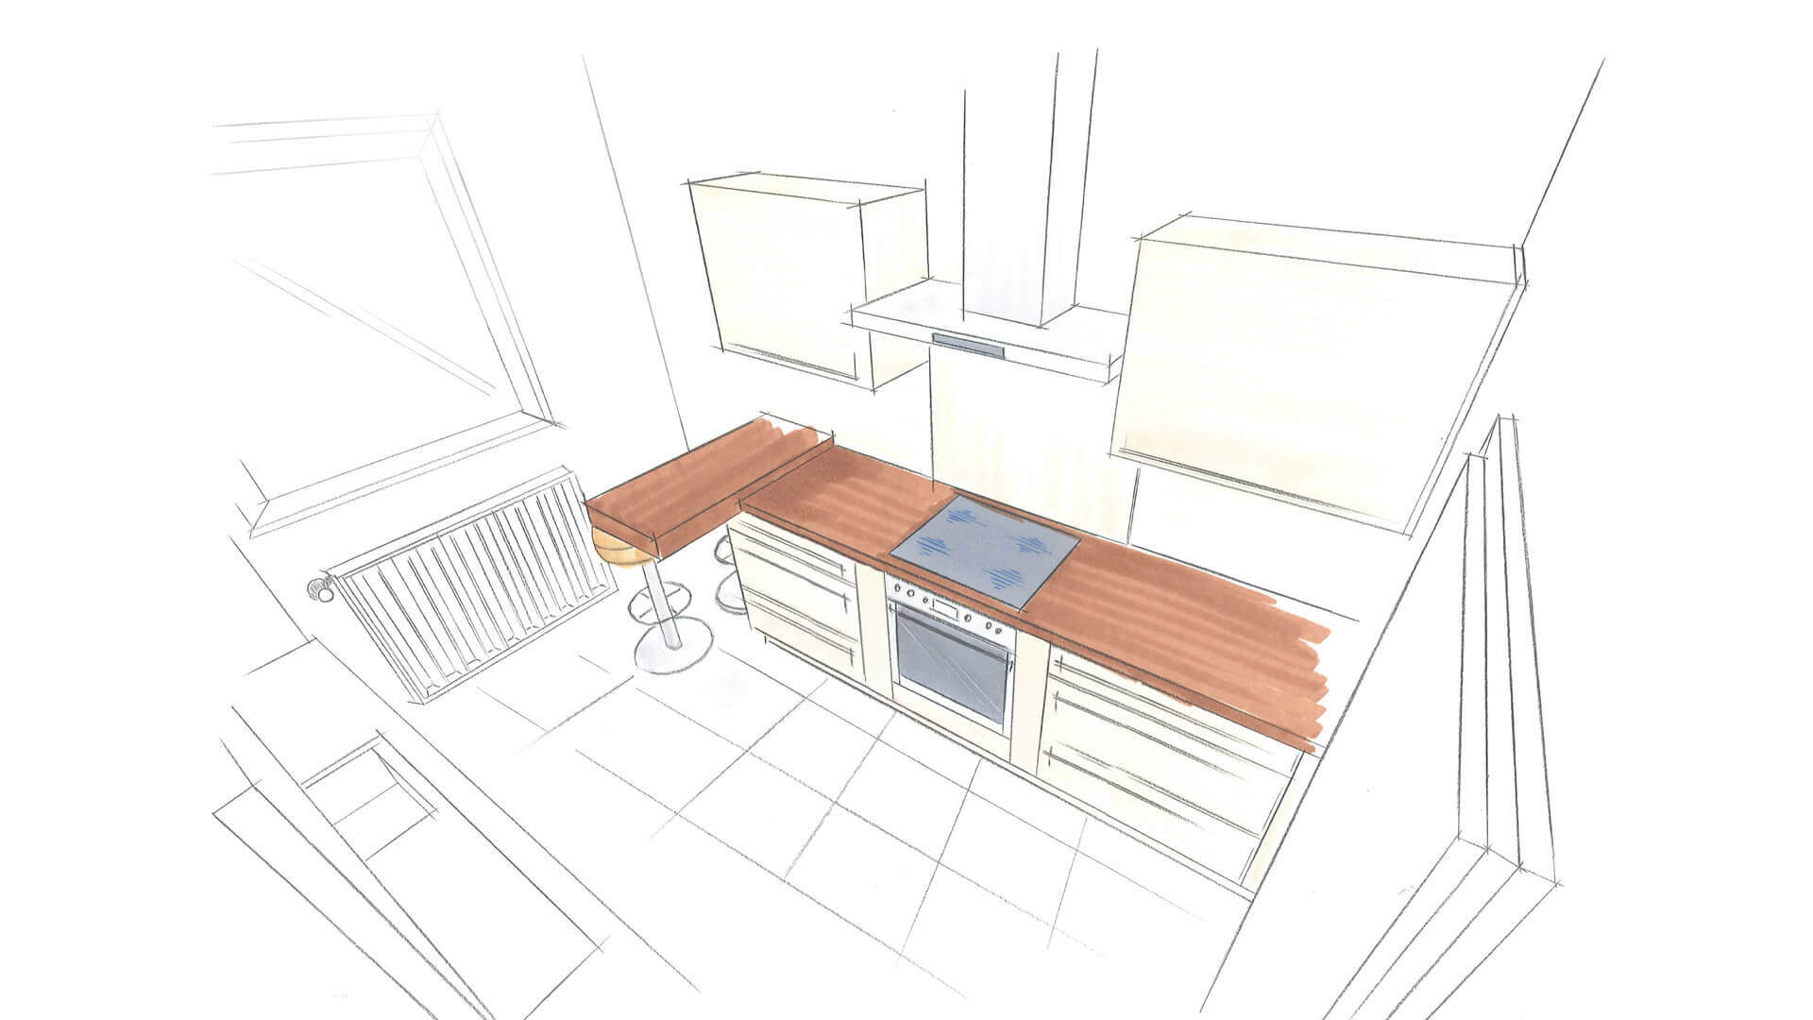
No.15 3D-X K-Line
Die Planung
No.15 3D-X K-Line

Slide 28
Technik

Slide 29
Technik
01
02
die technischen Details
die Installation

Slide 30
01
01
die technischen Details

Slide 31
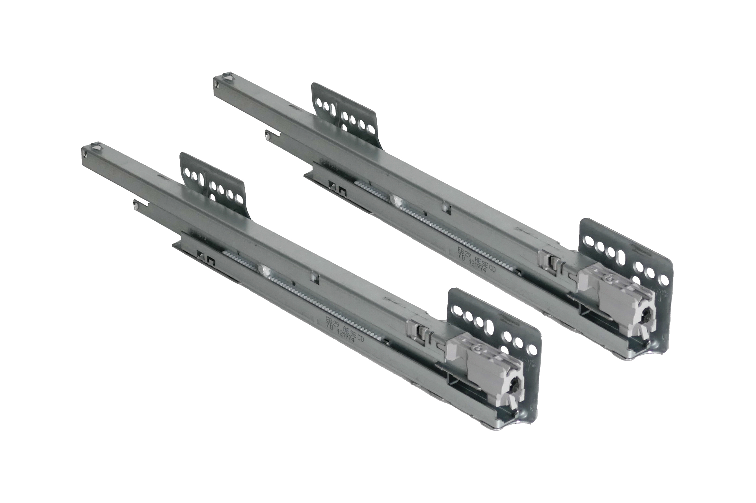
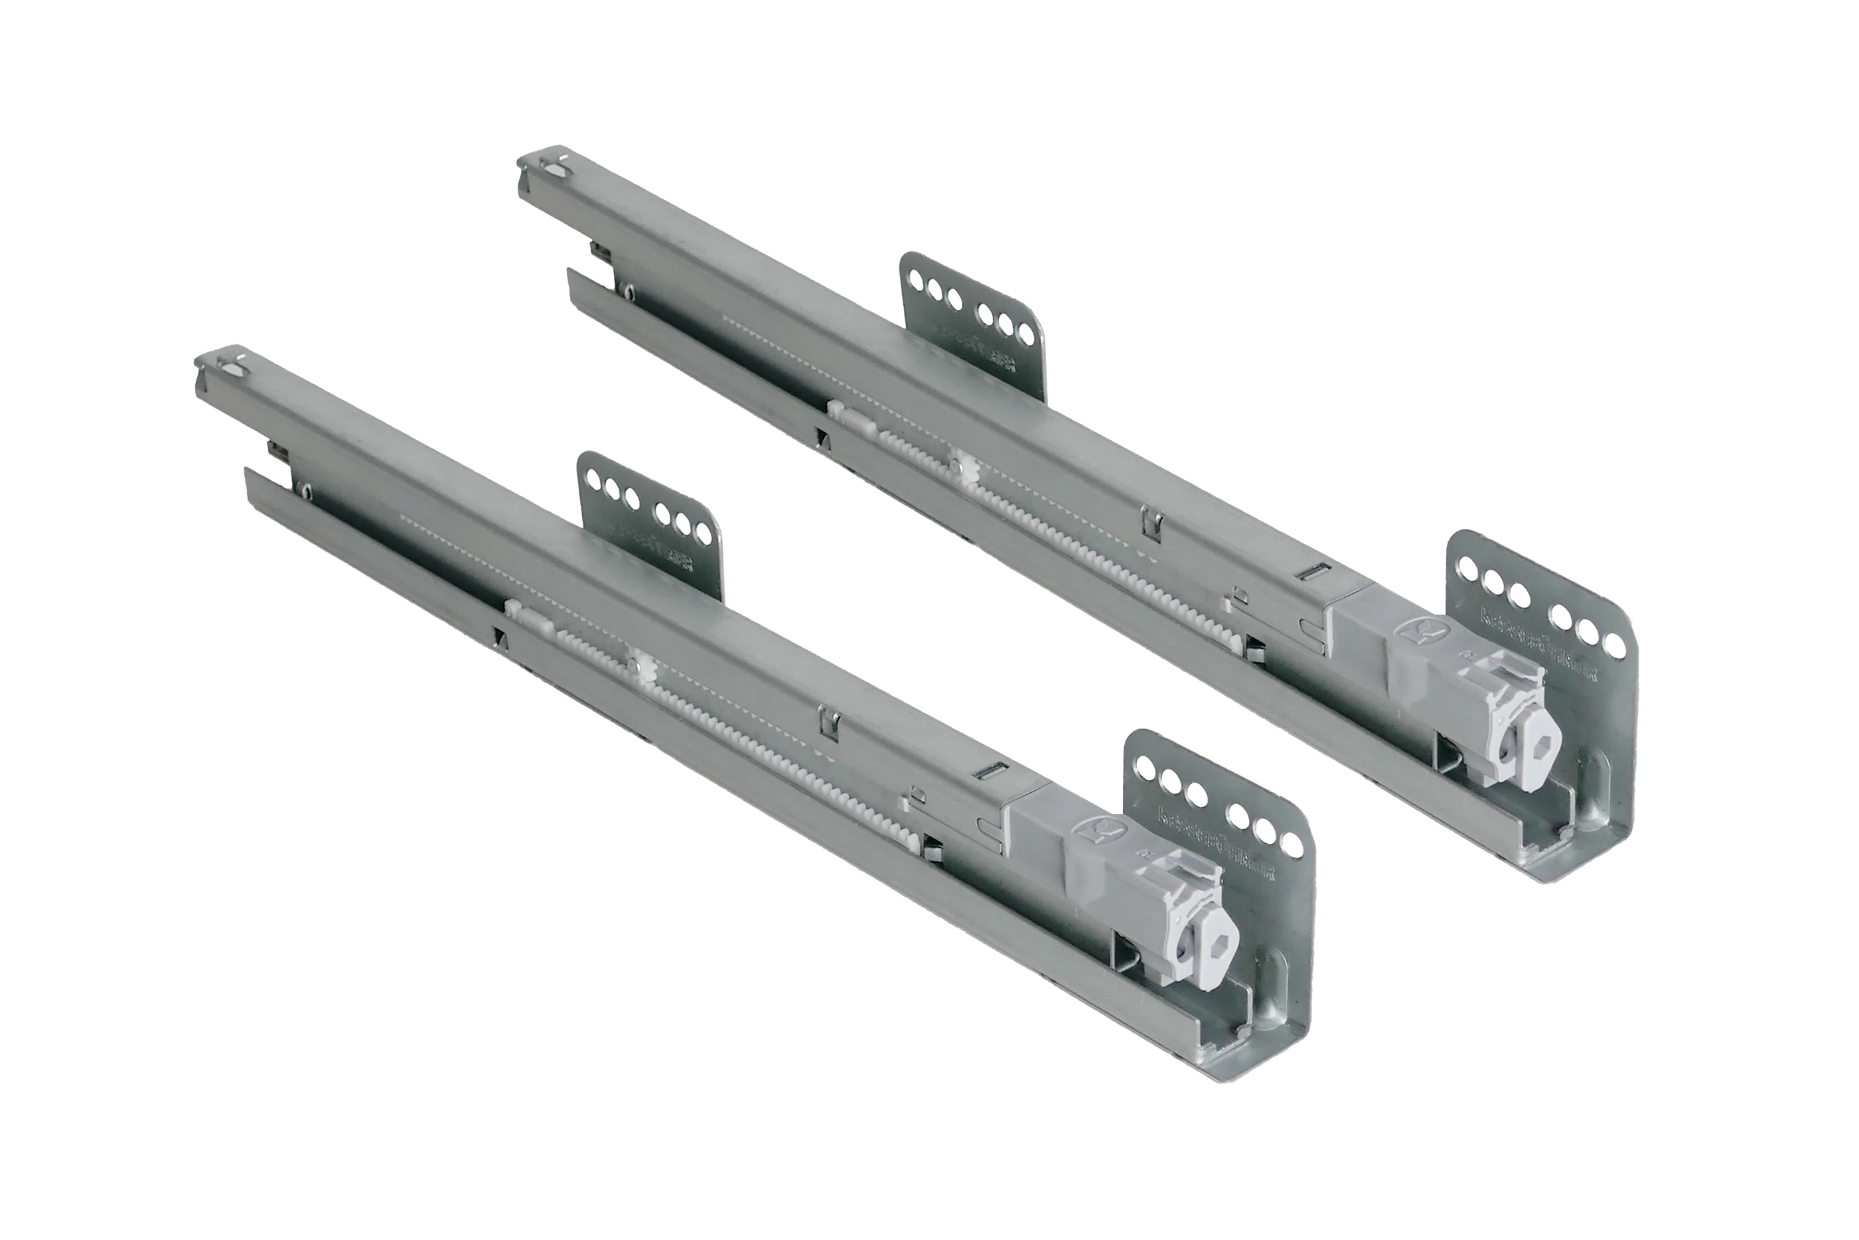
Schienenvarianten
Die technischen Details
Der No. 15 3D-X K-Line ist für die Schienentypen GRASS NovaPro 465 NL und Kesseböhmer Sx.
Extra für die Bedürfnisse des No. 15 3D-X angepasst erzeugt die moderne GRASS NovaPro in 465 mm Nenn-länge einen hohen Lauf- und Schließ-komfort bei guter Seitenstabilität und besonders niedrigen Auszugskräften.
Der Kesseböhmer Sx Vollauszug bietet Ihnen durch aktuelle Technik hohen Lauf- und Schließkomfort bei einer guten Seitenstabilität.

Slide 32
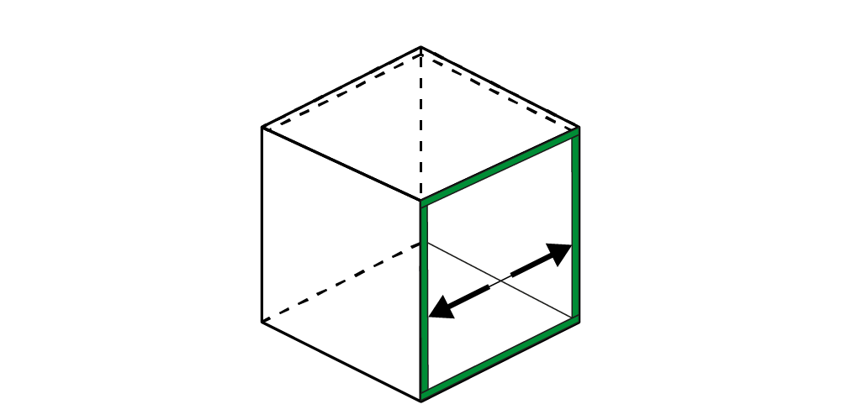
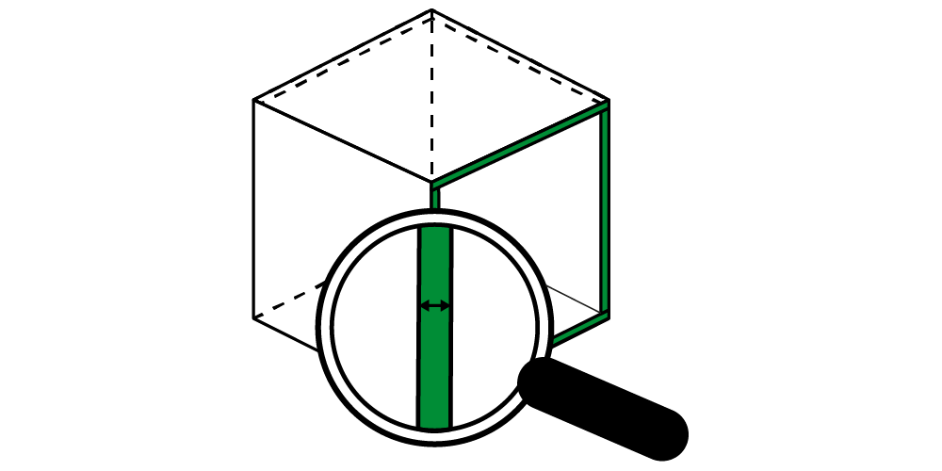
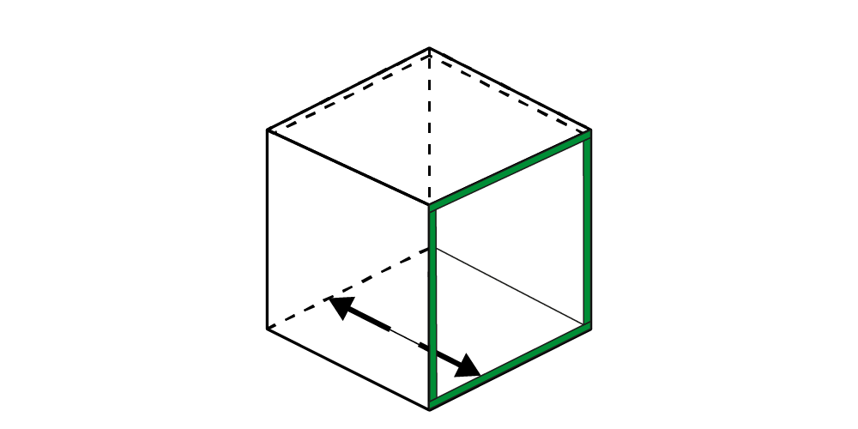
Einbaumaße GRASS NovaPro 465 NL
Die technischen Details
≥ 112 mm
16 – 19 mm
≥ 489 mm
≥ 540 mm
Neuigkeiten 2024:
Verwendung des modernen Nachfolger der XP-Schiene mit besseren Laufeigenschaften.

Slide 33
Einbaumaße Kesseböhmer Sx
Die technischen Details
≥ 112 mm
16 – 19 mm
≥ 485 mm
≥ 552 mm
Neuigkeiten Version 2024:
Durch Änderung des Korpuswinkels kompatibel mit noch mehr Systen32-Standard-Bohrbildern.
Kompatibel mit 19er Seitenwandstärken.

Slide 34
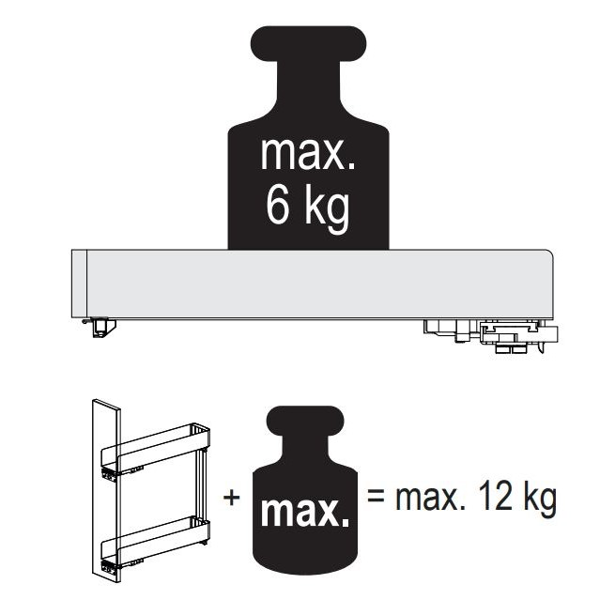
Tragkraft und Systemgewicht
Die technischen Details
Tragkraft 2-etagiger Unterschrankauszug:
Zuladung Tablar: 6 kg
Systemgewicht: 12 kg

Slide 35
SoftSTOPPplus in allen Führungen
Die technischen Details
Durch den gedämpften Selbsteinzug der Auszugsschiene schließt der No.15 angenehm.
GRASS NovaPro 465 NL
Kesseböhmer Sx

Slide 36
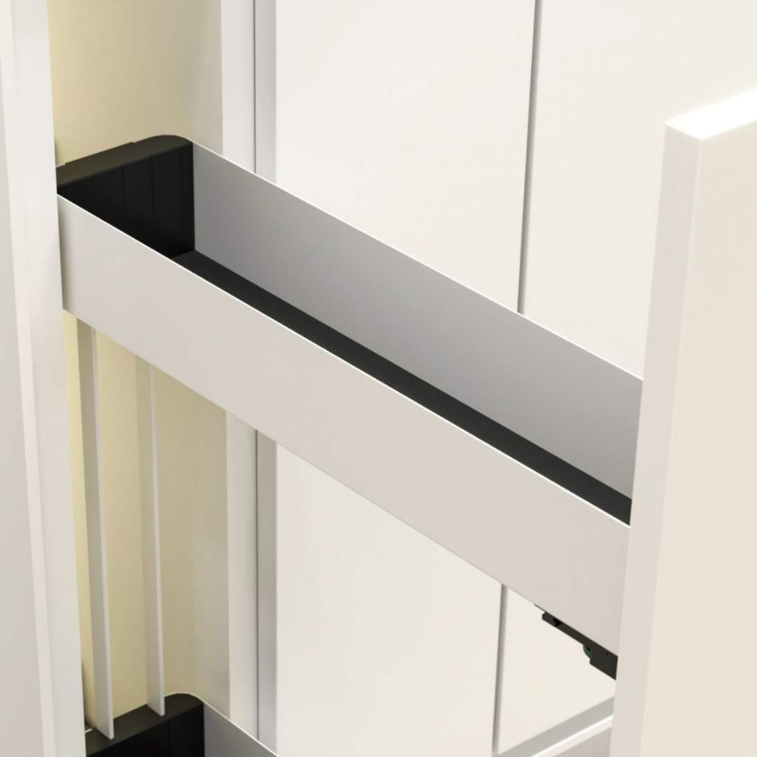
No.15 3D-X K-Line
Die technischen Details
Der No.15 3D-X K-Line wird mit Blechboden und rein dekorativer anthrazitfarbener Einlegematte ausgeliefert.

Slide 37
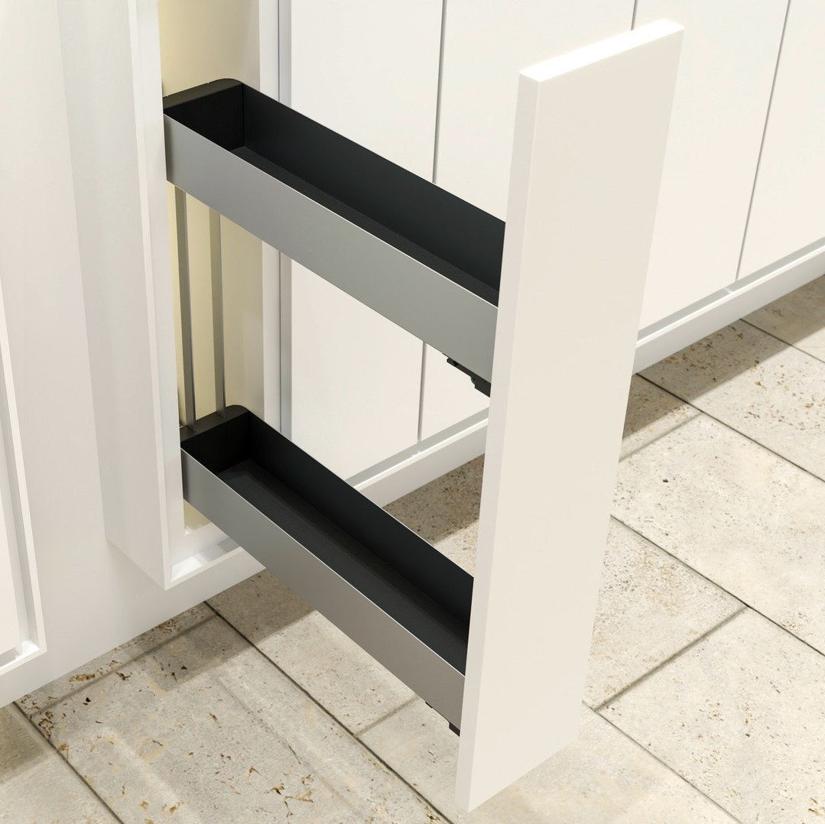
No.15 3D-X K-Line
Die technischen Details
Während die Blechböden farblich angepasst werden, sind sämtliche Kunststoffkomponenten immer Anthrazit.

Slide 38
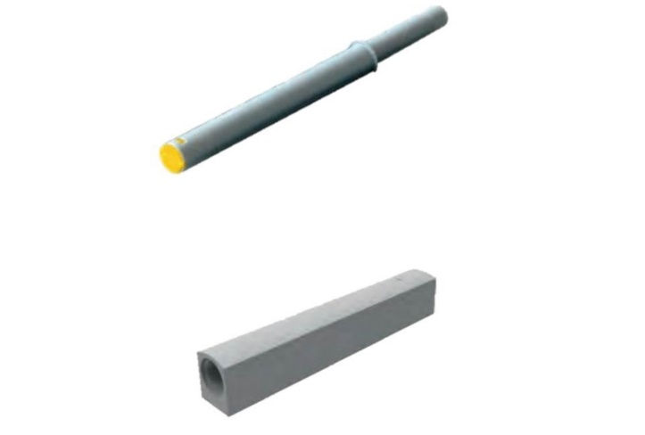
Griffloses Öffnen push-to-open
Die technischen Details
Kann nachgerüstet werden und ist mit allen Schienen kompatibel.
Es ist kein separater Beschlag notwendig.
Push-to-open (PTO) Typ II (gelb)

Slide 39
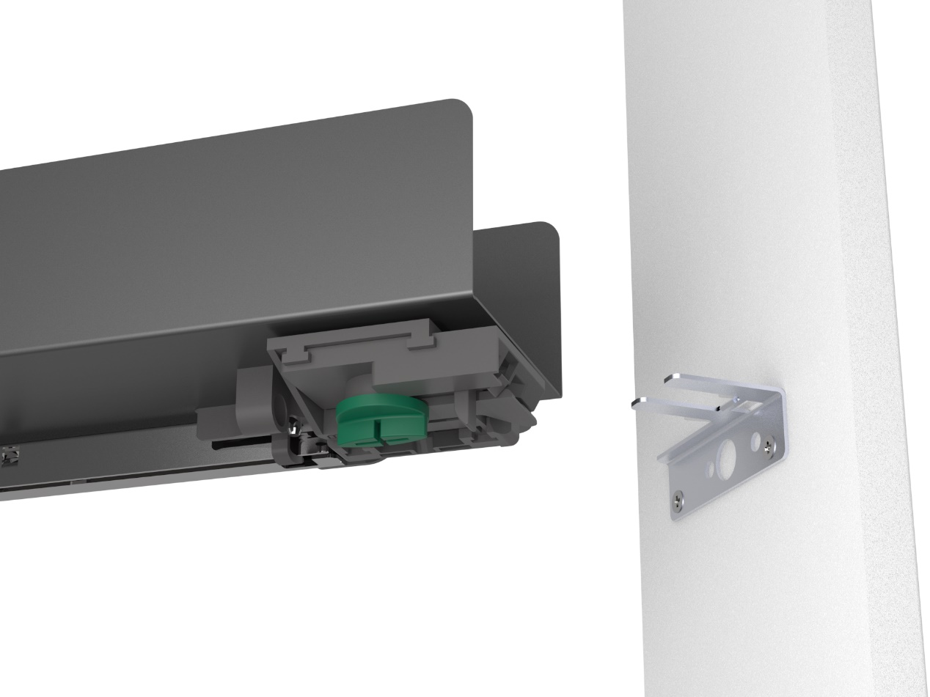
ClickFixx – Werkzeuglose Montage
Die technischen Details
Fronthalter No.15
Die Front wird durch das Einrasten des Fronthalters in die Verstellmechanik mit dem Beschlag verbunden.
Der Beschlag wird durch Aufrasten der Verstellmechanik mit den Auszugsschienen verbunden.
Fronthalter
Verstellmechanik

Slide 40
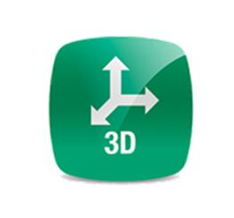
3D-X Werkzeuglose Justage
Die technischen Details
Die 3-dimensionale Einstellung der Front erfolgt werkzeuglos über Stellräder in auffälligem grün.
Die Größe der Stellräder erlaubt es die Front „blind“, ohne direkte Sicht zu justieren.

Slide 41
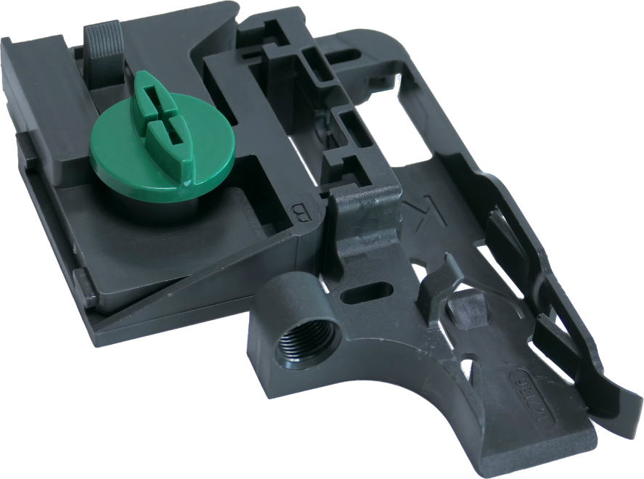
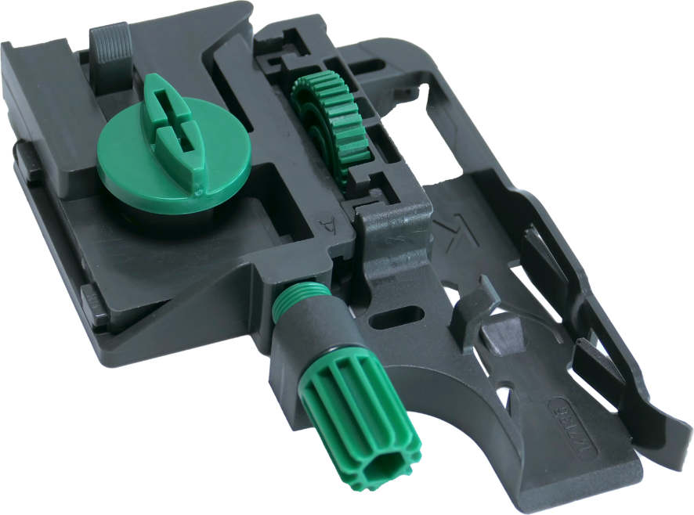
No.15 3D-X K-Line
Die technischen Details
No.15 3D-X K-Line – Verstellmaße oben
Seitenverstellung +/- 2,5mm
Höhe: schwimmend gelagert
No.15 3D-X K-Line – Verstellmaße unten
Höhenverstellung +/- 2,5mm
Seitenverstellung +/- 2,5mm
Neigungsverstellung +/- 3mm
Stellschraube für die Höhenverstellung
Stellschraube für die untere Seitenverstellung
Stellschraube für die obere Seitenverstellung
Stellschraube für die Neigungsverstellung

Slide 42
02
02
die Installation

Slide 43
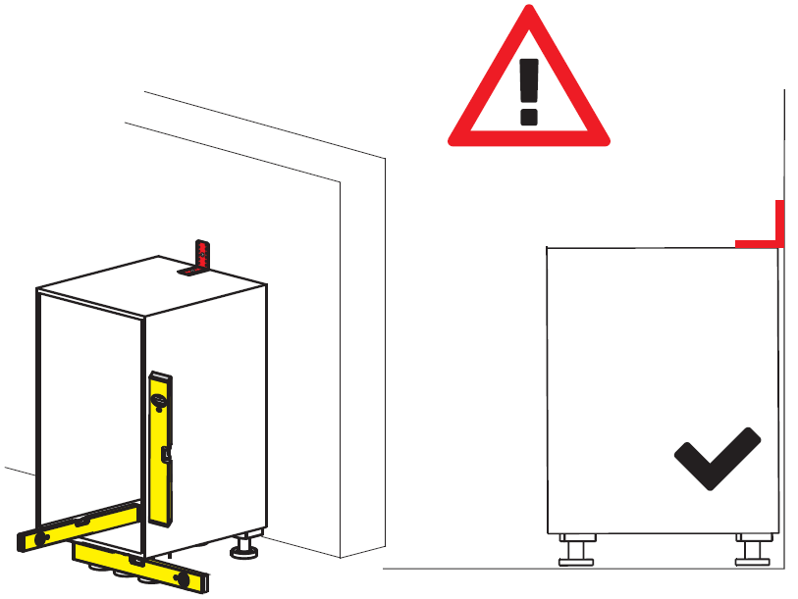
Montagevorbereitung
Die Installation
Vor der Montage sind folgende Punkte sicherzustellen:
Der Korpus muss ausgerichtet sein.
Der Schrank muss an der Wand gesichert sein.

Slide 44
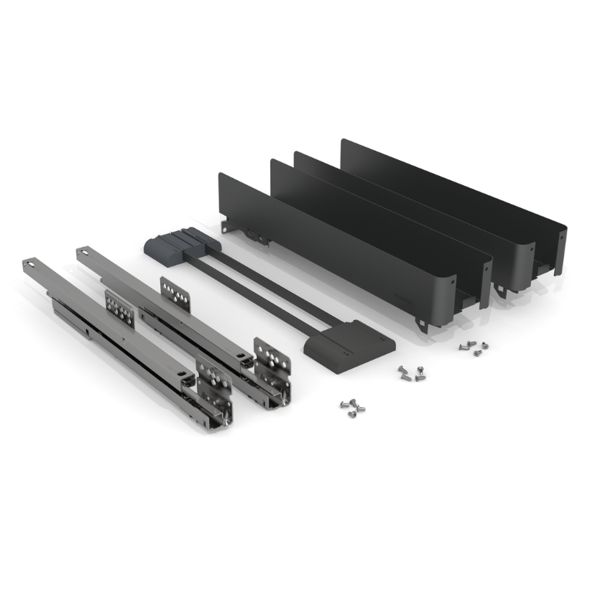
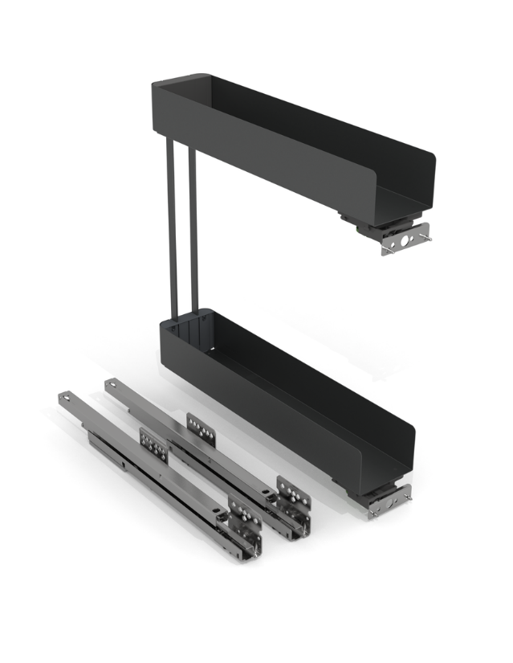
Lieferung des No.15 3D-X K-Line
Die Installation
Der No.15 3D-X K-Line kann für geringe Logistikkosten teilmontiert geliefert werden.
Teilmontiert
Montiert

Slide 45
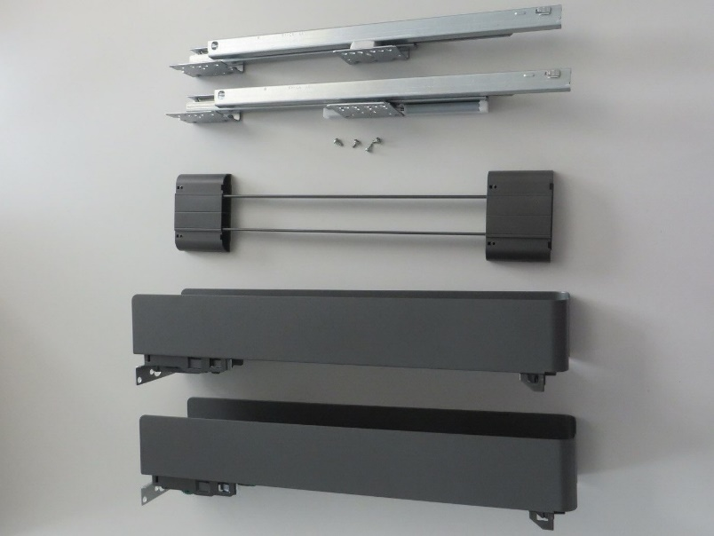
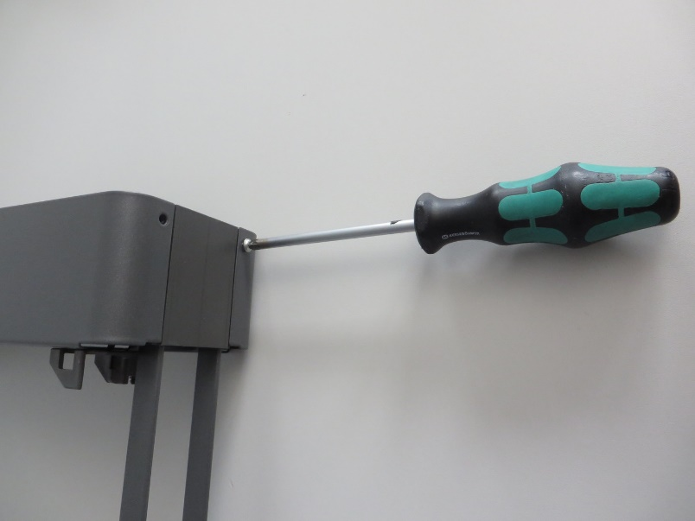
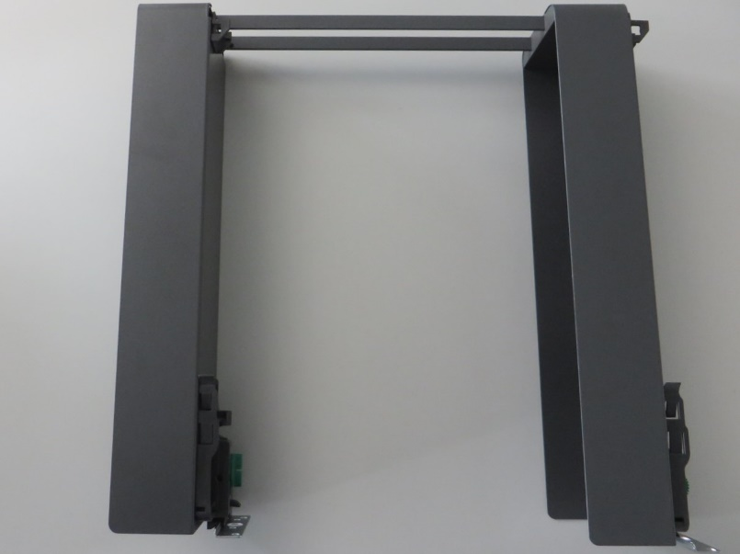
Schnelle und einfache Montage des teilmontierten No.15 3D-X K-Line
Die Installation
Je zwei Schrauben müssen oben und unten montiert werden.
Lieferung des Beschlags in zerlegter Form
Beschlag ist im Einbauzustand.

Slide 46
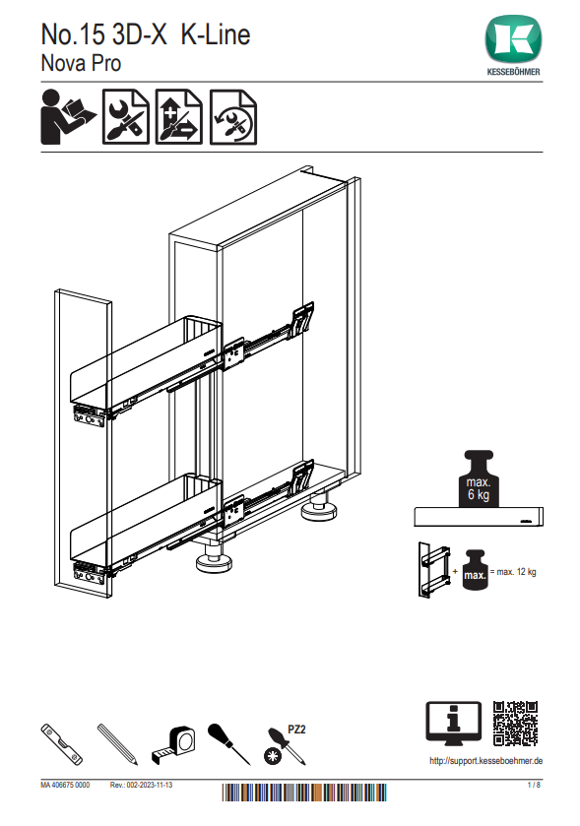
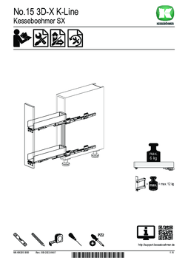
Montage in 3 einfachen Schritten
Die Installation
Einbau der Auszugsschienen
Einbau des Beschlags
Anbau der Front
Die detaillierten Angaben können den Montageanleitungen entnommen werden. Die Montageanleitungen für alle Beschlagvarianten befinden sich im Dokumentenverzeichnis.

Slide 47
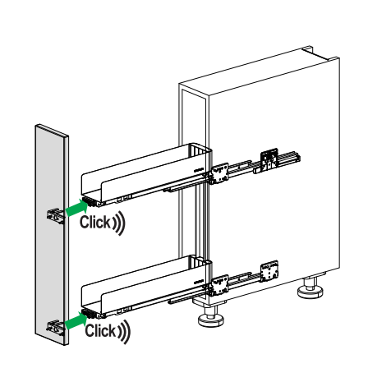
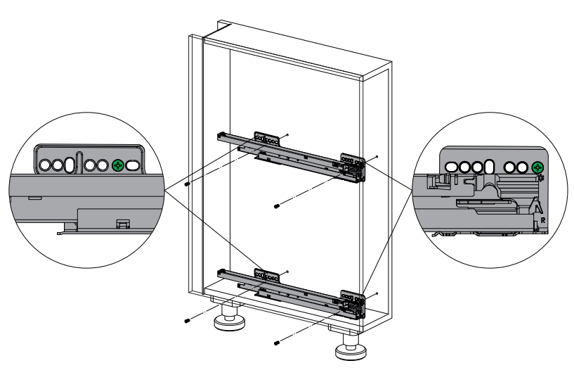
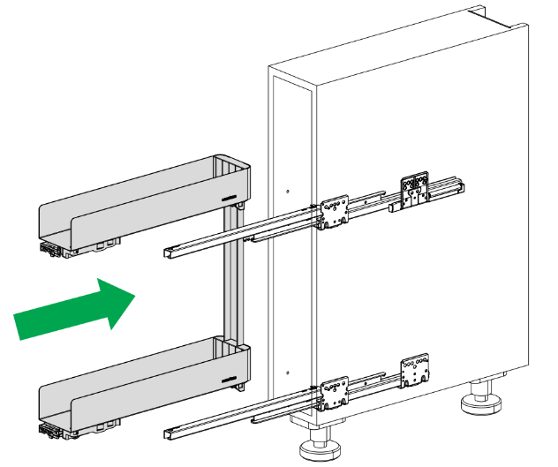
Montage in 3 einfachen Schritten
Die Installation
Zuerst die Auszugsschienen an die Korpusseite montieren.
Der Beschlag kann durch das Clickfixx-System einfach auf die Auszugsschienen gerastet werden.
Zuerst die Fronthalter auf die Front montieren, dann kann die Front durch das Clickfixx-System einfach auf den Beschlag gerastet werden.

Slide 48
Justage
Die Installation
Es muss nur die Front justiert werden!
Die Justage erfolgt durch die 3D-X Technik einfach und schnell über die grünen Stellräder!
Die Justage kann auch „blind“ erfolgen!

Slide 49
Top Argumente

Slide 50
No.15 3D-X K-Line
Top Argumente
Schließt Planungslücken
Schnelle und einfache montage
Das perfekte Fugenbild
Der No.15 3D-X K-Line macht die Lücke zum Raum und ermöglicht funktionale Lösungen für ungewöhnliche Zeilenmaße.
Front- und Schienen-ClickFixx ermöglichen eine schnelle und fehlerfreie Montage.
Durch die werkzeuglose und blind zu bedienende Frontjustage ist die Front in kurzer Zeit perfekt eingestellt.
Optimale breitenausnutzung
Ein Höchstmaß an Komfort
Geringe Logistikkosten
Der No.15 3D-X K-Line hat die beste Breitenausnutzung seiner Klasse und kann sogar 1,5L PET-Flaschen aufnehmen.
Sanfter Lauf durch gedämpft schließende, synchronisierte Vollauszugsschiene.
Die Verpackung des Auszugs ist nicht größer als ein Schuhkarton.

